Slide 1
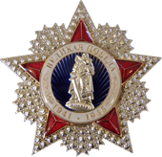
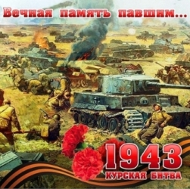
70-й годовщине Победы в Курской битве посвящается
Осипов О.В.,
учитель истории МОУ СОШ № 50 г.Твери

Slide 2
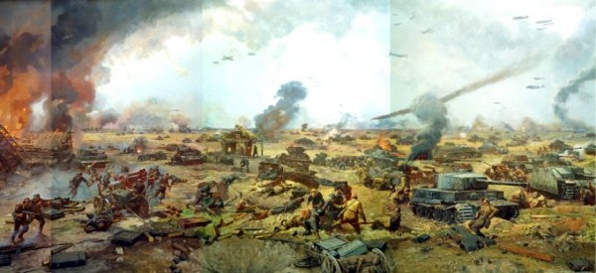
Курская битва
(5 июля — 23 августа 1943 года; также известна,
как битва на Курской дуге)
Курская битва занимает в Великой Отечественной войне особое место. Она продолжалась 50 дней и ночей, с 5 июля по 23 августа 1943 г. По своему ожесточению и упорству борьбы эта битва не имеет себе равных.

Slide 3
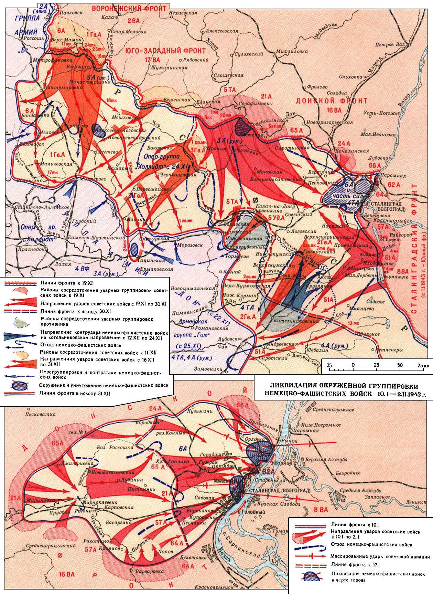
Поражение немецкий войск под Сталинградом в конце 1942 – начале 1943 года нанесло огромный ущерб военной мощи, моральному дух армии и населения Германии. В плен были взяты более 2500 офицеров и 24 генерала 6-й армии. Всего же были взяты в плен свыше 91 тыс. солдат и офицеров вермахта. Трофеями советских войск с 10 января по 2 февраля 1943 г. по донесению штаба Донского фронта стало огромное количество немецкого вооружения. Впервые с начала Второй мировой войны перед гитлеровской Германией во всей его неотвратимости встал грозный призрак неизбежного поражения.
Контрнаступление под Сталинградом

Slide 4
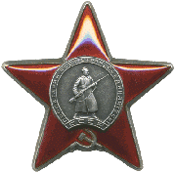
Западный
фронт
Германское командование приняло решение провести крупную стратегическую операцию на курском выступе летом 1943 г. Планировалось нанести сходящиеся удары из районов городов Орёл (с севера) и Белгород (с юга). Ударные группы должны были соединиться в районе Курска, окружив войска Центрального и Воронежского фронтов Красной армии. Операция получила условное название «Цитадель».
Брянский
фронт
5.VI.1943г.
Орёл
Степной фронт
Центральный
фронт
Курск
Воронежский
фронт
23.VIII.1943г.
Белгород
Харьков
Юго-Западный
фронт

Slide 5
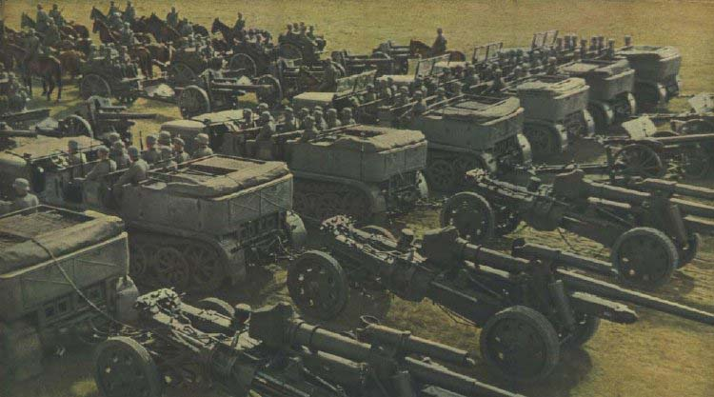
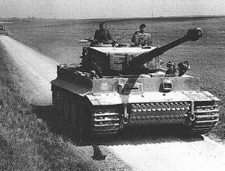
Общий замысел германского командования сводился к тому, чтобы окружить и уничтожить оборонявшиеся в районе Курска войска Центрального и Воронежского фронтов. В случае успеха предполагалось расширить фронт наступления и вернуть стратегическую инициативу. Для реализации своих планов противник сосредоточил мощные ударные группировки, которые насчитывали свыше 900 тыс. человек, около 10 тыс. орудий и минометов, до 2700 танков и штурмовых орудий, около 2050 самолетов.
Э. Манштейн
Г. Клюге
В. Модель

Slide 6
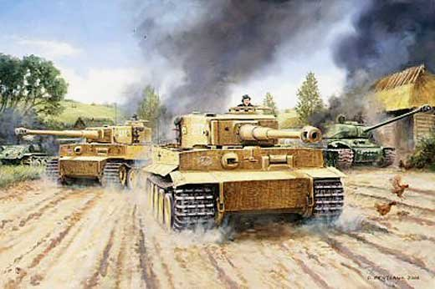
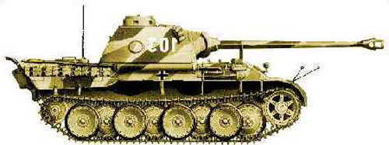
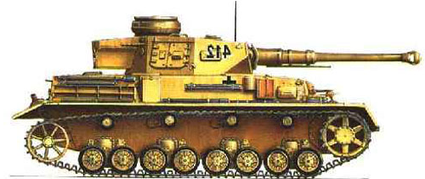
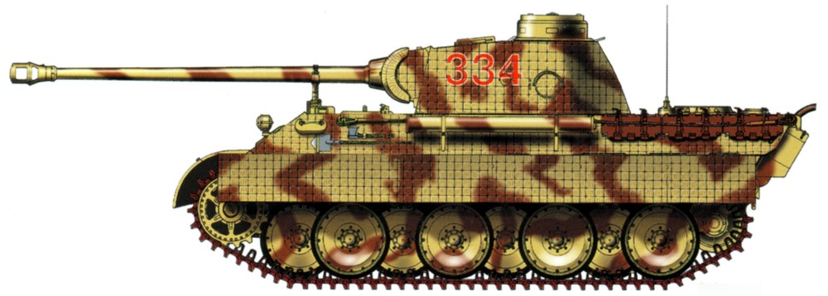
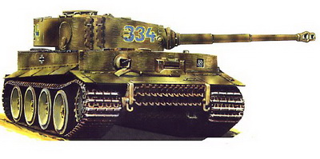
Для обеспечения успеха немецкое командование концентрирует на Курской дуге отборные немецкие части.
Танковые дивизии СС
«Рейх»
«Адольф Гитлер»
«Мертвая голова»
Pz.Kpfw-V
Panter
Танки Pz. VI «тигр» на марше.
Pz.Kpfw-IV
Pz.Kpfw-VI Tiger
Немецкий танк Pz. V «пантера»

Slide 7
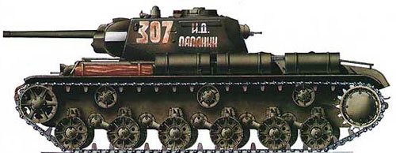
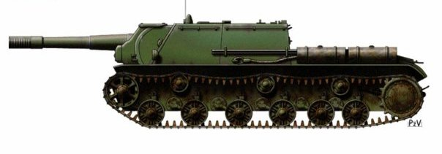
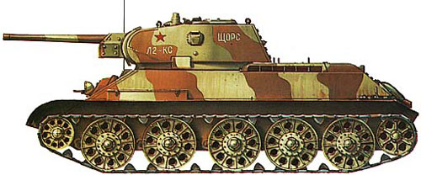
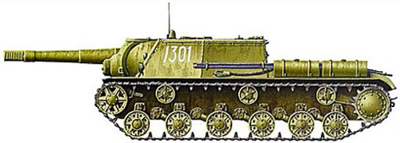
Советское командование решило сначала обескровить ударные группировки врага в оборонительных сражениях, а затем перейти в контрнаступление. На Курскую дугу срочно перебрасывалась новая техника.
КВ1с
СУ-152
Т-34-76
СУ-152
«зверобой»
СУ-100

Slide 8
Силы сторон
СССР | Германия
к началу операции 1,3 млн человек + в резерве 0,6 млн, 3444 танков + 1,5 тыс. в резерве, 19 100 орудий и миномётов + 7,4 тыс. в резерве, 2172 самолётов + 0,5 тыс. в резерве | По советским данным — ок. 900 тыс. человек, По нем. данным — 780 тыс. чел. 2758 танков и САУ (из них 218 в ремонте), ок. 10 тыс. орудий, ок. 2050 самолётов

Slide 9
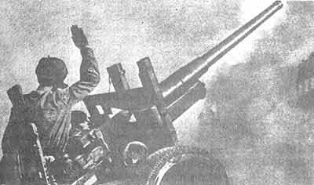
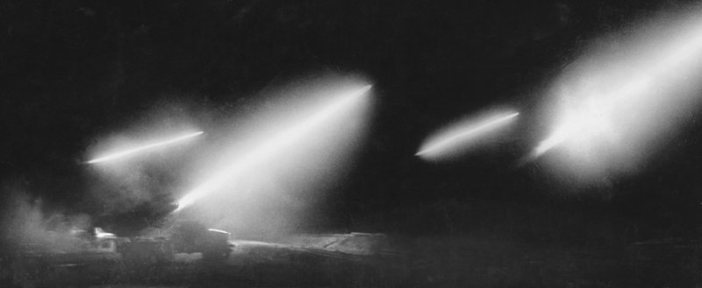
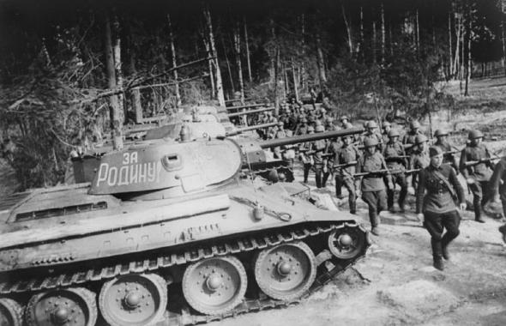
Советская разведка пристально следила за действиями врага. В ночь на 5 июля удалось установить точное время перехода немецко-фашистских войск в наступление – 3 часа утра 5 июля. В 2 часа 20 минут 5 июля предрассветную тишину короткой летней ночи на Центральном фронте разорвал громовой залп многих сотен советских орудий. На застывшие в тревожном ожидании немецкие дивизии обрушился смертоносный шквал артиллерийского огня. Находившийся в исходном положении противник в считанные минуты понес большие потери в людях и технике и был вынужден отложить переход в наступление на 2,5 часа.

Slide 10
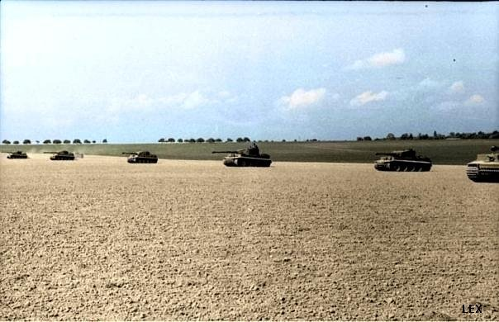
Главный удар противник нанес на ольховатском направлении крупными силами пехоты при поддержке 500 танков и штурмовых орудий. Их действия сопровождались массированными ударами авиации. Развернулось ожесточенное сражение. Враг не сомневался в успехе. По его расчетам, новейшая боевая техника должна была сокрушить советскую оборону.
Танки «Тигр» атакуют советскую оборону на Курской дуге

Slide 11
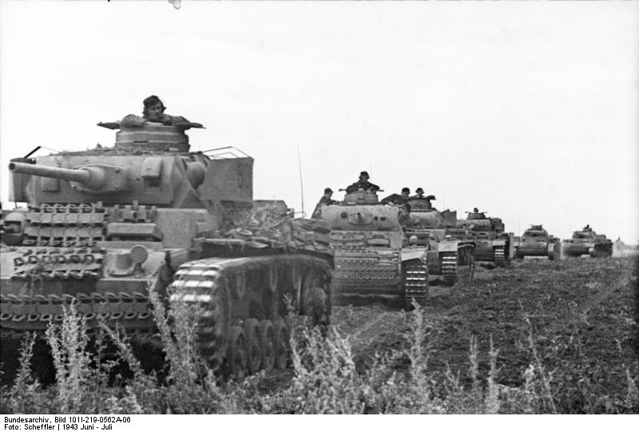
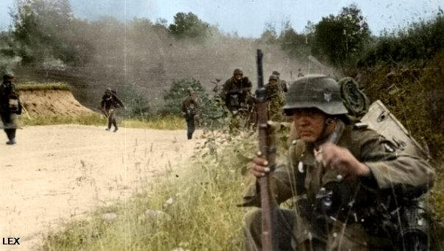
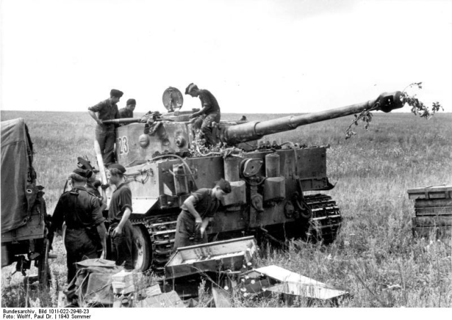
Под прикрытием сильного артиллерийского огня и при поддержке множества самолетов к переднему краю нашей обороны устремилась лавина вражеских танков. За ними следовала пехота.
Немецкая пехота выдвигается в сторону советских позиций
Немецкая танковая колонна (Pz Kpfw III),

Slide 12
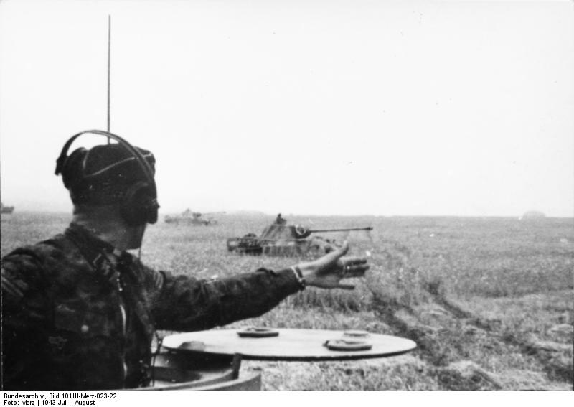
Немецкие танкисты в июле 1943 года

Slide 13
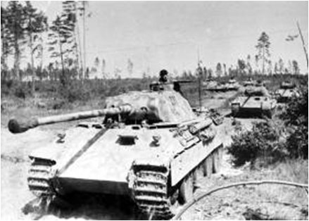
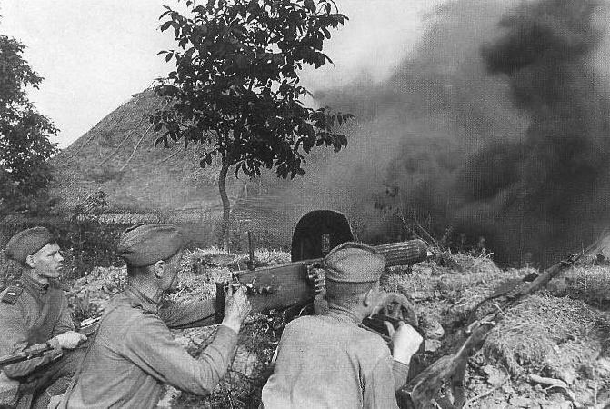
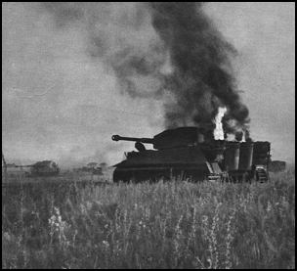
Начавшаяся битва сразу же приняла грандиозный размах и носила крайне напряженный характер. Наши войска не дрогнули. Они встретили лавины танков и пехоты врага с невиданной стойкостью и мужеством. Наступление ударных группировок противника было приостановлено. Лишь ценой огромных потерь ему удалось на отдельных участках вклиниться в нашу оборону. На Центральном фронте - на 10-12 км, на Воронежском - до 35 км.

Slide 14
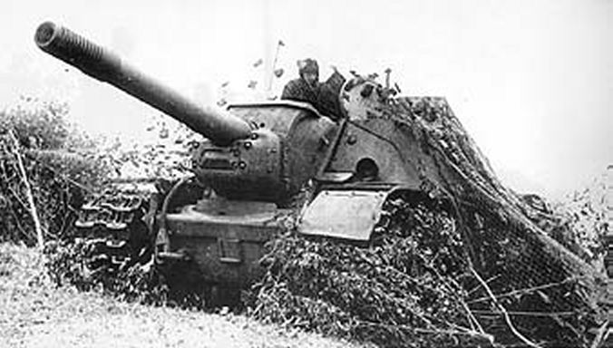
Для борьбы с новыми немецкими танками «Тигр» и «Пантера» советские конструкторы разработали самоходные артиллерийские установки СУ- 100 и СУ-152
Замаскированная СУ-152 на позиции

Slide 15
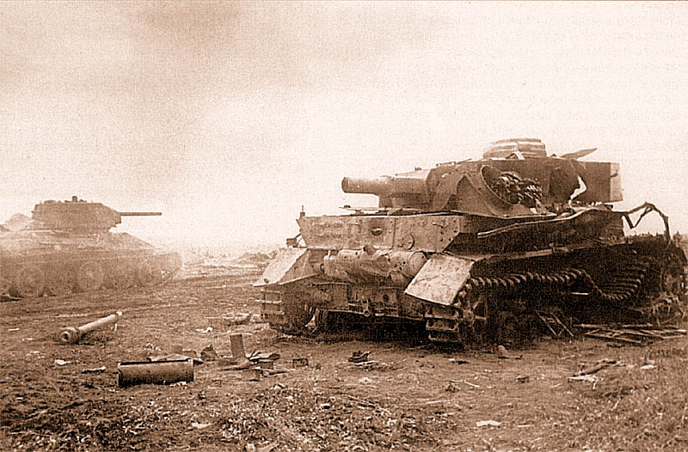
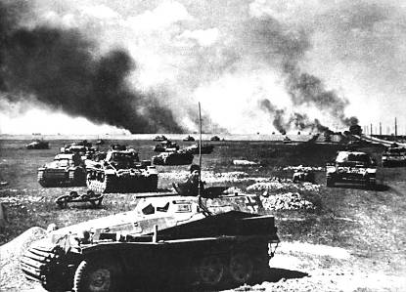
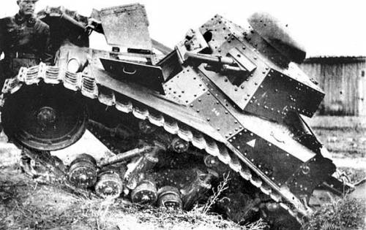
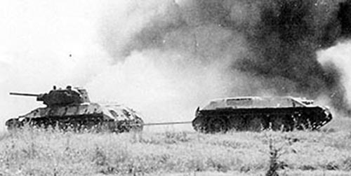
Окончательно похоронило гитлеровскую операцию "Цитадель" крупнейшее за всю вторую мировую войну встречное танковое сражение под Прохоровкой. Оно произошло 12 июля. В нем с обеих сторон одновременно участвовали 1200 танков и самоходных орудий. За день боя противоборствовавшие стороны потеряли от 30 до 60% танков и САУ каждая.

Slide 16
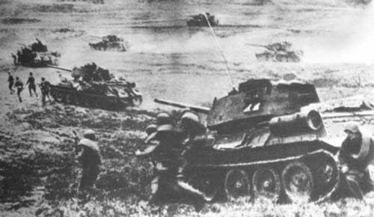
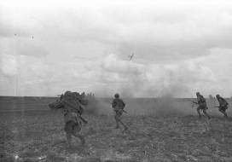
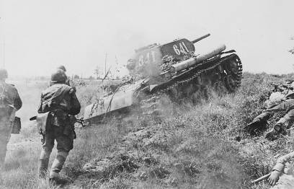
12 июля наступил перелом в Курской битве, фашисты, потеряв за день боя до 400 танков, вынуждены были отказаться от наступления, а 18 июля начал отводить все свои силы в исходное положение. Войска Воронежского, а с 19 июля и Степного фронтов перешли к преследованию и к 23 июля отбросили противника на рубеж, который он занимал накануне своего наступления.

Slide 17
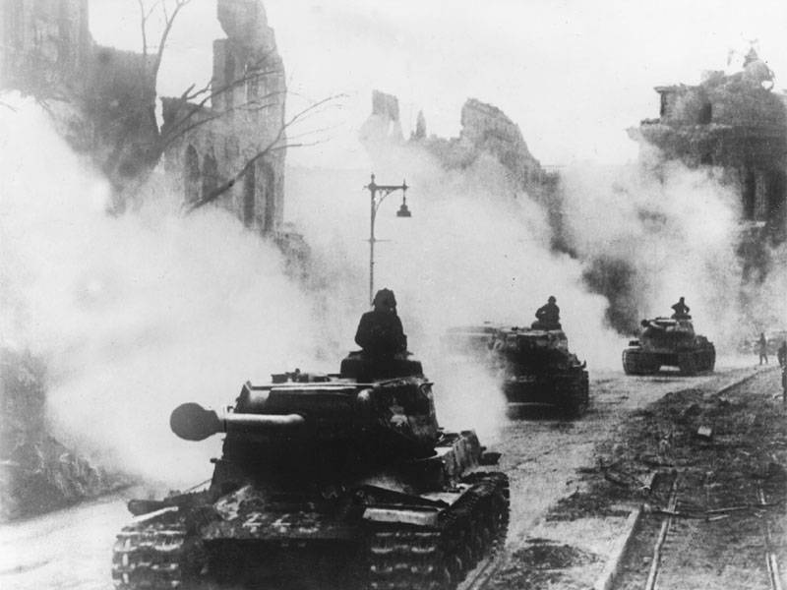
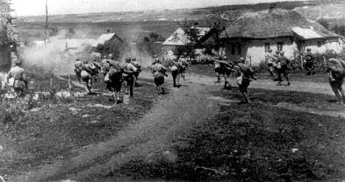
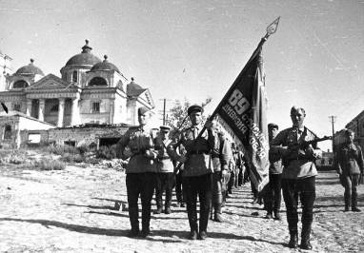
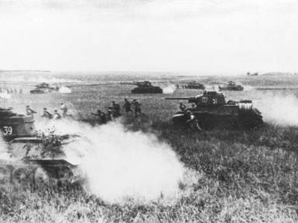
Перейдя в наступление, Красная
Армия 5 августа в ходе
ожесточенных боев освободила
города Орел и Белгород.

Slide 18
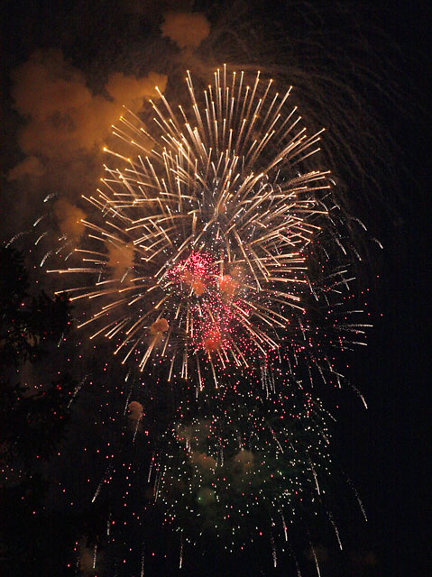
12 июля начался второй этап Курской битвы - контрнаступление советских войск. 5 августа советские войска освободили города Орел и Белгород. Вечером 5 августа в честь этого крупного успеха в Москве впервые за два года войны был дан победный салют. С этого времени артиллерийские салюты постоянно возвещали о славных победах советского оружия. 23 августа был освобожден Харьков. Так победоносно завершилась битва на Курской огненной дуге. В ходе нее было разгромлено 30 отборных дивизий противника. Немецко-фашистские войска потеряли около 500 тыс. человек, 1500 танков, 3 тыс. орудий и 3700 самолетов. За мужество и героизм свыше 100 тыс. советских воинов - участников битвы на Огненной дуге, были награждены орденами и медалями. Битвой под Курском завершился коренной перелом в Великой Отечественной войне.

Slide 19
Итоги Курской битвы
Победа под Курском ознаменовала переход стратегической инициативы к Красной Армии. К моменту стабилизации фронта советские войска вышли на исходные позиции для наступления на Днепр.
После окончания сражения на Курской дуге германское командование утратило возможность проводить стратегические наступательные операции. Локальные массированные наступления, такие как «Вахта на Рейне» (1944) или операция на Балатоне (1945), также успеха не имели.
* По мнению Гудериана, главного инспектора бронетанковых войск фашистской Германии:
В результате провала наступления «Цитадель» мы потерпели решительное поражение. Бронетанковые войска, пополненные с таким большим трудом, из-за больших потерь в людях и технике на долгое время были выведены из строя.

Slide 20
Потери сторон в Курской битве
Дорогой ценой обошлась победа в Курской битве советским войскам. Они потеряли свыше 860 тыс. человек, более 6 тыс. танков и САУ, 5,2 тыс. орудий и минометов, свыше 1,6 тыс. самолетов.
В кровопролитных боях враг понес огромные потери. Престижу немецкого оружия был нанесен непоправимый урон. Разгрому подверглись 30 немецких дивизий, в том числе 7 танковых. Общие потери Вермахта составили более 500 тыс. солдат и офицеров, до 1,5 тыс. танков, 3 тыс. орудий и более 3,5 тыс. самолетов.
Потери
СССР | Германия
863 303 убитых, раненых или пленных 1500 танков 1637 самолётов | более 500 000 убитых, раненых или пленных 1000—1200 танков свыше 3700 самолётов

Slide 21
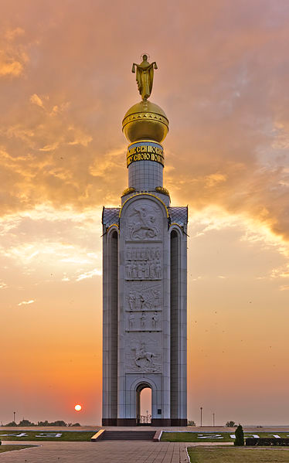
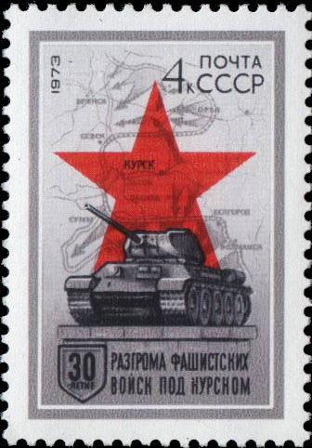
Все дальше от нас современников события тех дней, но мы наследники великой Победы должны знать и помнить о героизме и мужестве советских людей, которые в тяжелых сражениях отстояли независимость нашей Родины.
Звонница в память о погибших на Прохоровском поле

Slide 22
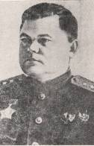
Командующие курской битвой
Рокоссовский К.К., командующий Центральным фронтом
Конев И. С., командующий
Степным фронтом
Н.Ф. Ватутин, командующий Воронежским фронтом
Василевский А.М.,
представитель Ставки
Жуков Г.К. представитель Ставки

Slide 23
Фельдмаршал Эрих фон Манштейн, разрабатывавший операцию «Цитадель» и проводивший ее, впоследствии так отзывался о ней:
«Она была последней попыткой сохранить нашу инициативу на Востоке. С ее неудачей, равнозначной провалу, инициатива окончательно перешла к советской стороне. Поэтому операция «Цитадель» является решающим, поворотным пунктом в войне на Восточном фронте».

Slide 24
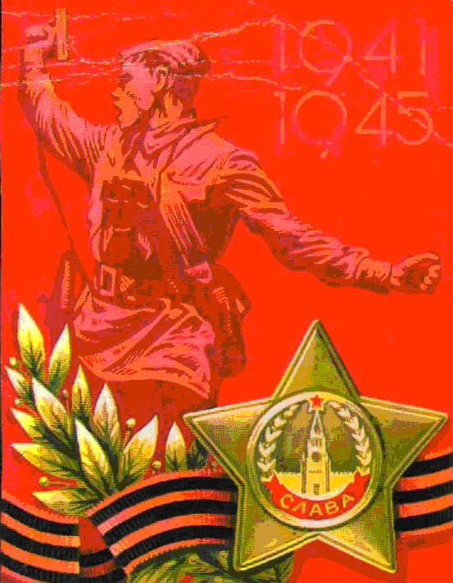
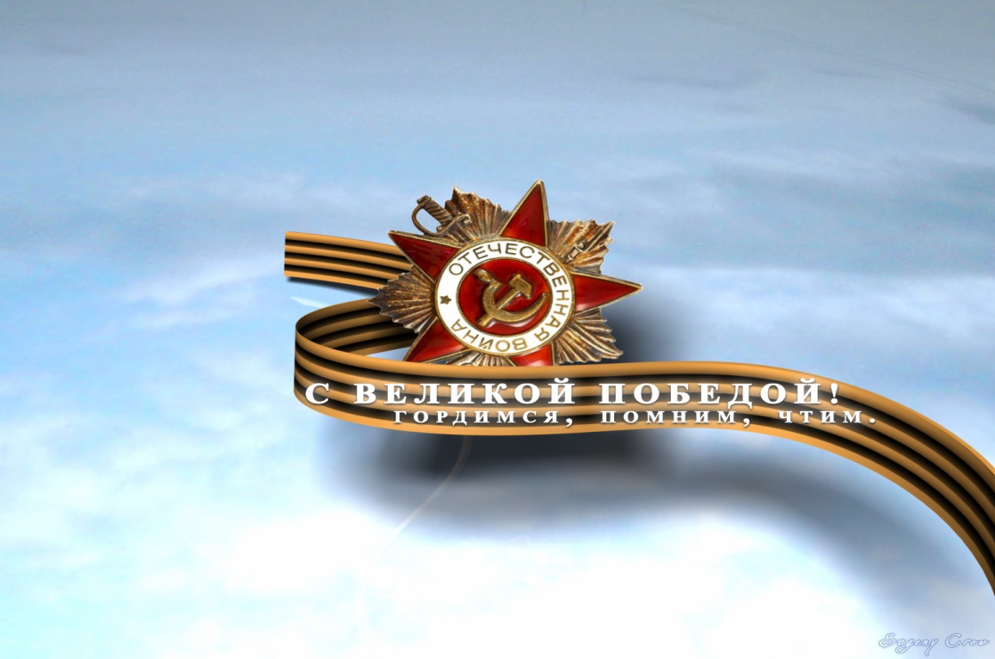
«Мир будет помнить вас,
Гордые, смелые люди.
Мир не забудет
России отважных солдат.»

